Slide 1

Objetivos do Projeto
Processar documentos PDF, DOCX e TXT.
Limpar e normalizar texto automaticamente.
Dividir o texto em chunks e gerar prompts.
Integrar um SLM para processamento.
Avaliar o impacto do pré-processamento nos resultados.

Slide 2
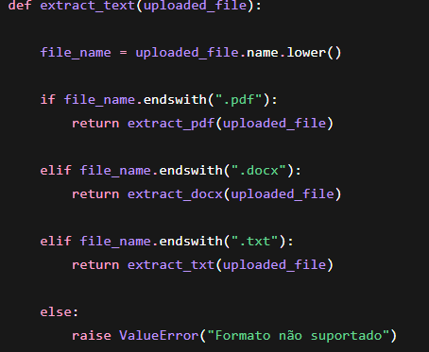
1-Extração de Texto (extractor.py)
Este módulo é responsável por converter diferentes formatos de ficheiros (PDF, DOCX e TXT) para texto bruto, permitindo a sua posterior manipulação na pipeline.
A aplicação identifica automaticamente o tipo de ficheiro e escolhe o método adequado de extração através da função principal extract_text():

Slide 3
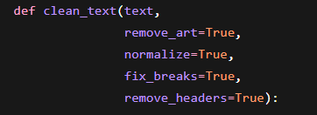
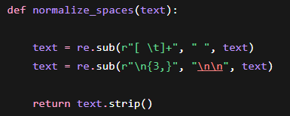
2-Limpeza e Normalização (cleaner.py)
Este módulo melhora a qualidade do texto antes do processamento pelo modelo, removendo ruídos e padronizando o conteúdo.
Principais funções:
Remoção de caracteres inválidos;
Normalização de espaços e quebras de linha;
Correção da estrutura do texto;
Remoção de cabeçalhos e rodapés repetidos.

Slide 4
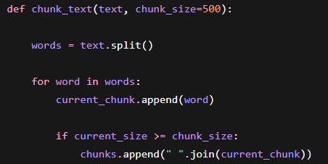
3-Chunking do Texto (chunker.py)
Este módulo divide o texto em blocos menores (chunks), facilitando o processamento por modelos com limite de contexto.
Principais funções:
Divide o texto em segmentos equilibrados;
Controla o tamanho máximo de cada bloco;
Evita exceder os limites de entrada do modelo.

Slide 5
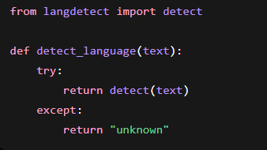
4-Deteção de Idioma
Este módulo identifica automaticamente o idioma do texto utilizando a biblioteca langdetect, permitindo adaptar o processamento e os prompts ao contexto linguístico.
Principais funções:
Identificação automática do idioma;
Retorno do código do idioma (ex.: pt, en);
Tratamento de erros para textos ambíguos ou muito curtos.

Slide 6
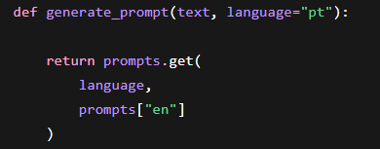
5-Geração de Prompts (prompts.py)
Este módulo transforma o texto processado em instruções (prompts) adequadas ao modelo de linguagem, adaptando-as ao idioma identificado.
Principais funções:
Seleciona o prompt conforme o idioma;
Insere o texto nas instruções definidas;
Padroniza a interação com o modelo.

Slide 7
6-Integração com SLM (api.py)
Este módulo estabelece a comunicação entre a aplicação e o modelo de linguagem através de uma API HTTP, enviando os prompts e recebendo as respostas.
Principais funções:
Envio de prompts para o modelo;
Receção das respostas em formato JSON;
Tratamento de erros de comunicação.

Slide 8
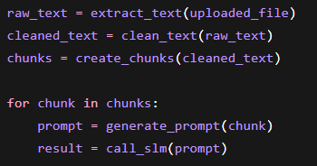
7-Interface Gráfica (Streamlit - app.py)
Este módulo é responsável pela interface gráfica da aplicação, permitindo ao utilizador acompanhar e controlar todo o fluxo de processamento de texto. Através do Streamlit, é possível carregar documentos, visualizar o conteúdo extraído, configurar opções de limpeza e analisar os resultados obtidos em cada etapa da pipeline. Além disso, a interface facilita a interação com o modelo SLM e a geração do relatório final.
Principais funcionalidades:
Upload e visualização de documentos;
Configuração das etapas de pré-processamento;
Visualização dos chunks e dos resultados gerados pelo modelo;
Exportação dos resultados para um relatório HTML.

